Slide 1



x
재생에너지 3기

Slide 2
Git과 협업

Slide 3
1. 협업 방법론 이해하기

Slide 4
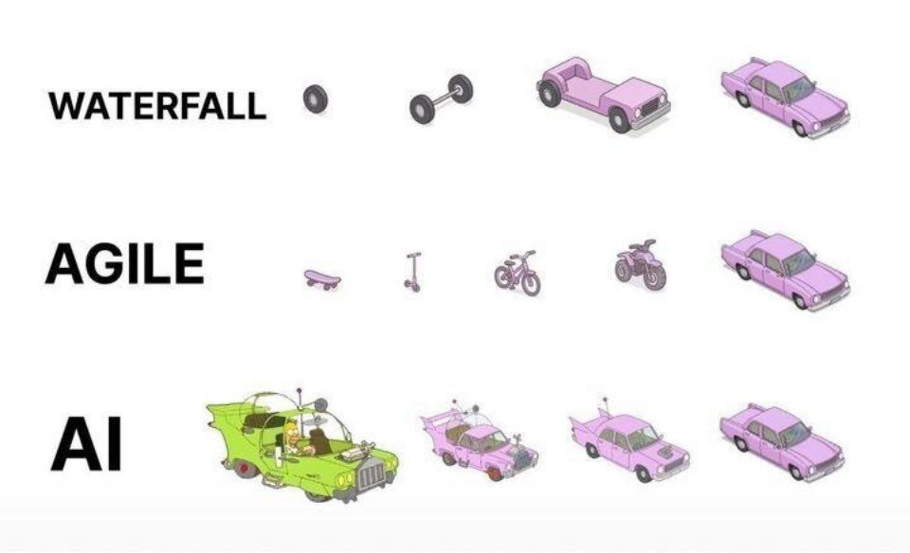
이미지 출처 : https://programmerhumor.io/agile-memes/waterfall-agile-and-ai-the-evolution-of-development-fgst

Slide 5
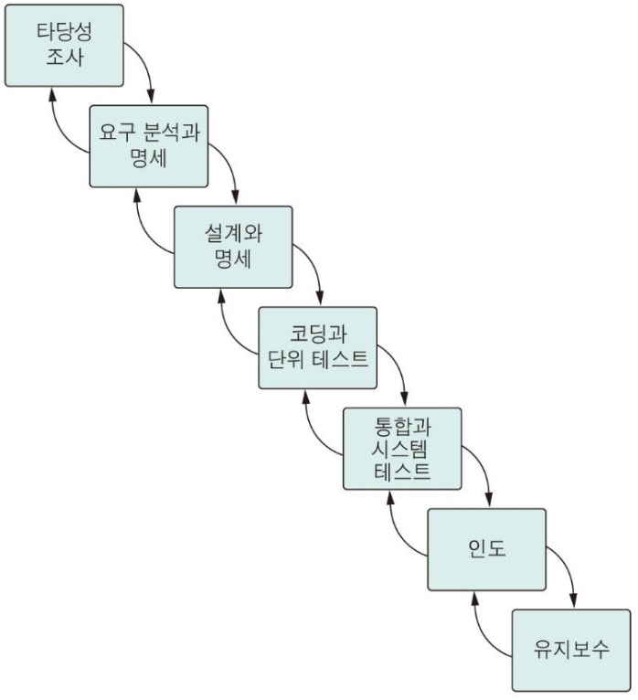
Waterfall
✅ Waterfall Model ( 폭포수 모델 )
✔️ 가장 익숙한 소프트웨어 개발 기법
✔️ 고전적인 소프트웨어 생명 주기
✔️ 병행 수행되지 않고 순차적으로 수행

Slide 6
Waterfall Model의 장단점
✅ 장점
단순한 모델이라 이해가 쉽다.
단계별로 정형화된 접근이 가능해 문서화가 가능하다.
프로젝트 진행 상황을 한눈에 명확하게 파악 가능하다.
🤔 단점
변경을 수용하기 어렵다.
시스템의 동작을 후반에 가야지만 확인이 가능하다.
대형 프로젝트에 적용하는 것이 부적합하고, 일정이 지연될 가능성이 크다.

Slide 7

Agile
💡짧은 주기의 개발 단위를 반복해 하나의 큰 프로젝트를 완성해 나가는 것
🔑협력과 피드백
🔑유연한 일 진행 + 빠른 변화 대응

Slide 8
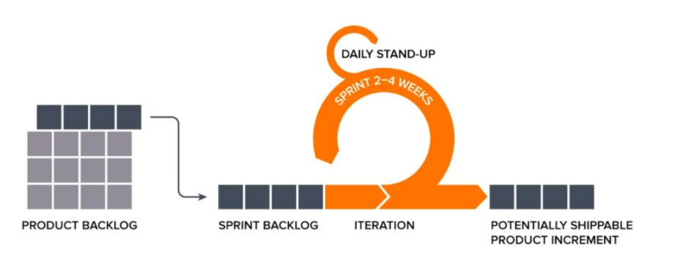
Agile
✔️ 짧은 주기로 설계, 개발, 테스트, 배포 과정을 반복
✔️ 요구 사항을 작은 단위로 쪼개 솔루션을 만들고, 빠르게 보여줌으로써 요구 사항에 대한 검증 진행

Slide 9

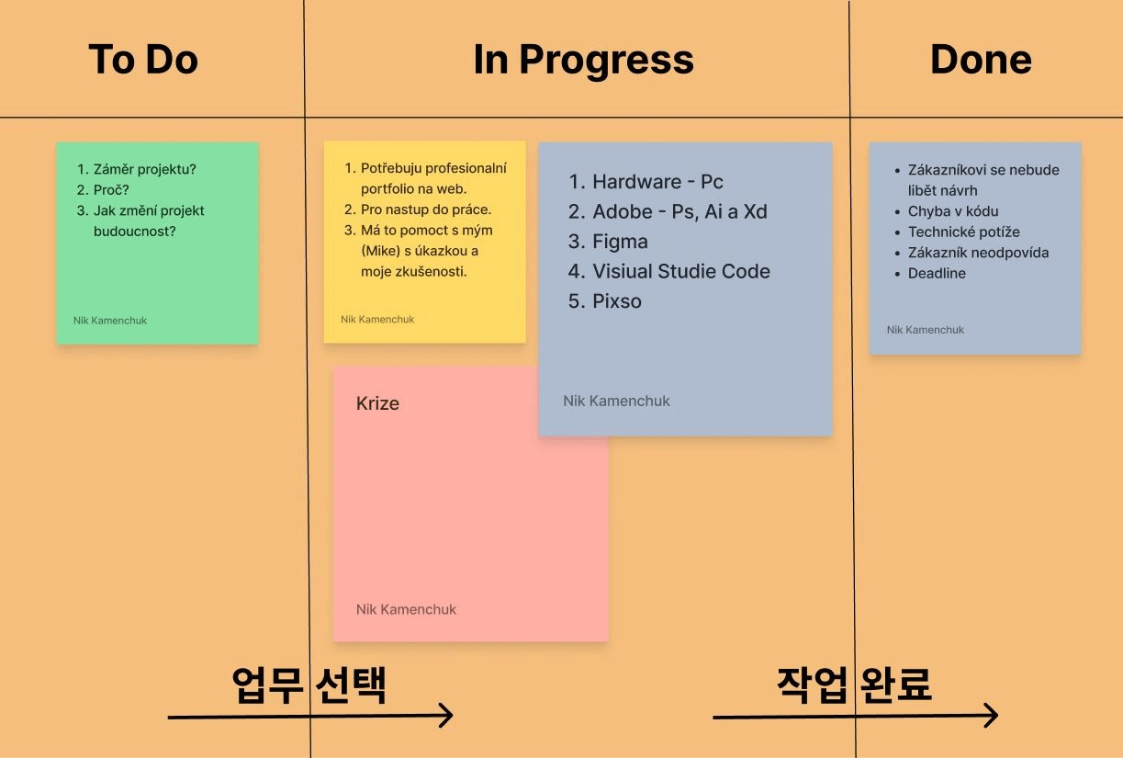
Agile 방법론
Scrum(스크럼)
Kanban(칸반)

Slide 10
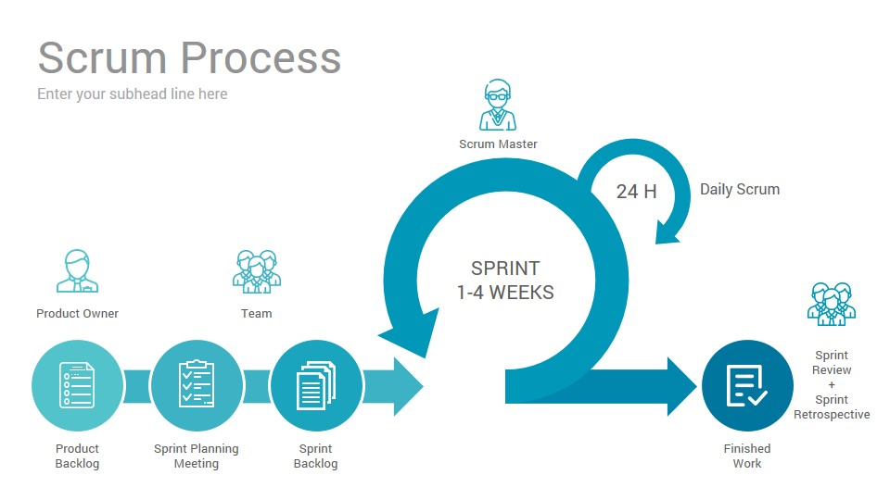
Scrum(스크럼)
💡애자일 방법론의 대표적인 프레임워크 중 하나
✔️ 복잡한 문제를 효과적으로 해결하고, 높은 품질의 제품을 생산할 수 있도록 도와주는 체계적인 방법
✔️ 스크럼은 스프린트(Sprint)라고 불리는 반복 주기를 통해 프로젝트를 진행함

Slide 11
Scrum(스크럼)
✅ 핵심 구성 요소
✔️ 스프린트(Sprint): 정해진 기간(보통 2~4주) 동안 제품의 일부를 개발하는 반복 주기
✔️ 제품 백로그(Product Backlog): 제품에 필요한 기능, 개선사항, 버그 수정 목록
✔️ 스프린트 백로그(Sprint Backlog): 해당 스프린트에서 구현할 작업 목록
✔️ 데일리 스크럼(Daily Scrum): 매일 15분 내외로 진행되는 짧은 회의, 진행 상황 공유 및 문제점 논의

Slide 12
Scrum(스크럼)
✅ 주요 이벤트(의식, Ceremonies)
✔️ 스프린트 계획 회의(Sprint Planning): 스프린트에서 어떤 일을 할지 결정
✔️ 데일리 스크럼(Daily Scrum): 팀원들이 각자의 진행상황 공유
✔️ 스프린트 리뷰(Sprint Review): 스프린트 결과물 시연 및 피드백 수집
✔️ 스프린트 회고(Sprint Retrospective): 스프린트 과정에 대한 개선점 논의

Slide 13
Sprint(스프린트)
💡 스크럼에서 사용하는 반복 작업 주기를 의미함
✔️ 일반적으로 2주~4주 정도의 짧은 기간으로 설정
✔️ 작은 기능에 대해 “계획, 개발, 테스트, 기능 완료” 에 대해 주기적으로 시행하는 것
✅ 특징
✔️ 고정된 기간: 한 번 시작하면 기간을 변경하지 않고, 그 안에 목표한 작업을 마무리하는 데 집중함.
✔️ 명확한 목표: 각 스프린트는 명확한 목표(스프린트 목표)를 가지고 시작함
✔️ 피드백과 개선: 스프린트가 끝날 때마다 결과물을 평가하고, 다음 스프린트에 반영할 개선사항을 도출

Slide 14
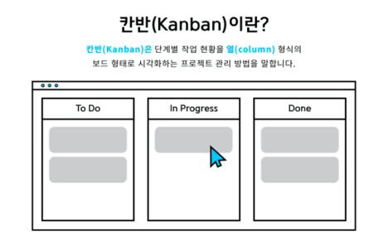
Kanban(칸반)
✅ 장점
✔️ 업무 흐름의 시각화
✔️ 진행 중 업무의 제한
✔️ 명시적 프로세스 정책 수립
✔️ 업무 흐름의 측정과 관리

Slide 15
2. Git과 협업

Slide 16








Slide 17
Git 협업 이해하기
협업은 2명 이상의 개발자가 하나의 프로젝트에서 서로 다른 작업을 하는 것을 말함
브랜치는 하나의 main브랜치에서 여러가지 작업을 위한 브랜치를 생성하는 것으로 소규모 협업에 적당
하지만 개발자가 많아져서 100명 이상이 브랜치를 생성하고 올리는 작업을 한다면?
브랜치가 복잡해지고 관리하기 힘들게 될 것
이런 불편한 점을 해결 하기 위한 방법은 저장소를 통째로 복제(fork)하면 됨

Slide 18
GitHub 협업 방식
1️⃣ Collaborator
Remote Repo.의 협력자로 등록하여 특정 권한을 부여하고 하나의 Remote Repo.를 공유하는 방법
상대적으로 소규모 협업에 적합함
2️⃣ Fork
다른 사람의 Remote Repo.를 복사(정확히는 Fork)하여 각자의 Remote Repo.에서 작업 후 원본(Upstream) Remote Repo.와 Merge 하는 방법
대규모 협업시에 적합함
Notes:
뒤에 배움

Slide 19
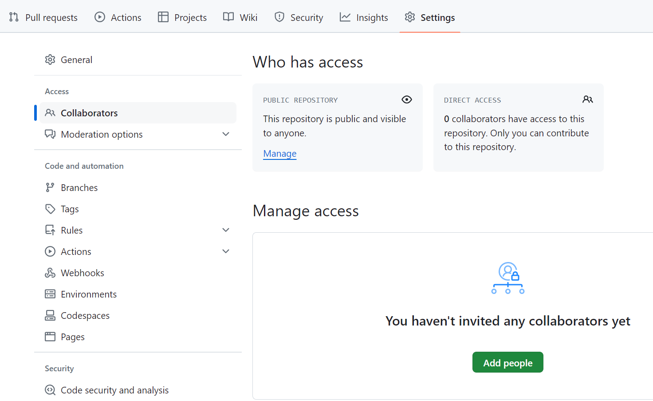
Collaborator
✔️ Git 원격저장소에 코드를 직접 푸시 할 수 있는 사람은 소유자만 가능
✔️ 다른 사람들이 내 원격저장소에 브랜치를 만들어서 코드를 푸시 하게 하려면 협력자로 등록
✔️ 원격저장소에서 Settings -> Collaborators
✅ Collaborator 등록 방법
권한을 줄 작업자 추가(Add people)
→ 해당 작업자에게 승인메일 발송
→ 작업자 메일 승인
→ 원격저장소에 푸시 할 수 있게 됨

Slide 20
Collaborator
✔️ 소규모 개발 팀에 적합
✔️ 여러 명이 origin에 push를 하기 때문에 merge conflict를 항상 주의해야 함
✔️ commit을 하기 전에 “항상” fetch 및 pull을 수행하여 local repo.의 commit 상태를 origin과 똑같이 만들 것!
✔️ 같은 파일을 여러 명이 동시에 편집하지 않는 것은 필수!
또는 함수, 클래스 단위로 나눠서 작업 후 merge conflict를 예상하고 작업

Slide 21
Collaborator
Local
방금 만든 commit
push 오류!
Remote
다른 사람이 push
Local
commit 전 pull
pull 하고 commit
push 가능!
Remote
다른 사람이 push

Slide 22
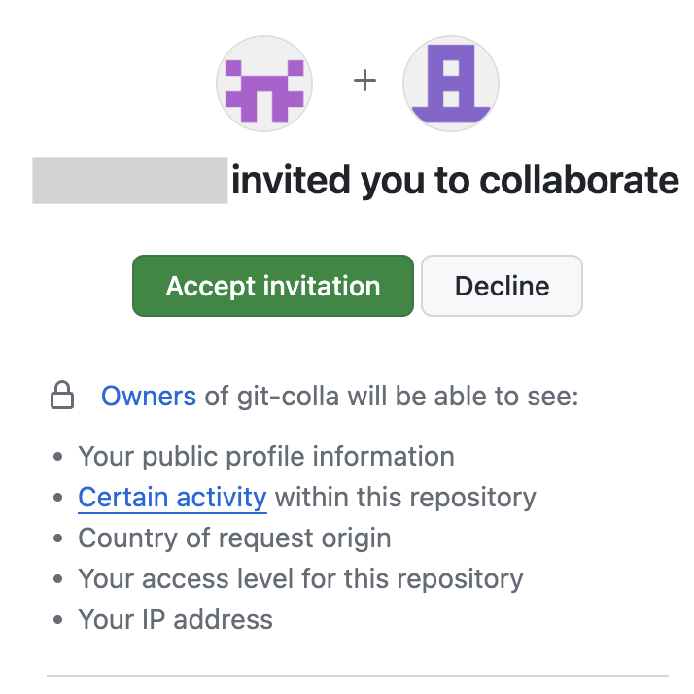
실습1. 다른 사람을 협력자로 등록하기
옆 사람과 아이디를 공유하여 본인의 Git 저장소에 2명씩 다른 사람을 추가하기
추가하는 방법 : 본인의 원격저장소에서 Settings -> Collaborators
초대받으셨으면 본인의 메일함에 메일이 오게 됩니다.
accept invitation누르셔서 초대한 사람의 Git 저장소에
협력자로 등록하세요
✔️ 초대받은 저장소 확인
github 내 프로필 -> Settings -> Repositories

Slide 23
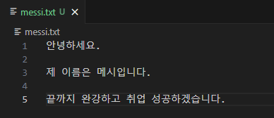
실습1. 초대받은 저장소 clone
초대받은 수 만큼 본인 컴퓨터에 각각 다른 이름으로 폴더를 생성
각 폴더에 초대받은 Git 저장소를 clone
본인이름으로 브랜치와 텍스트 파일 생성
텍스트 파일에는 본인 소개 글을 적고 푸시 하기
예)

Slide 24
Fork
✔️ 대규모 협업 시 원격저장소를 복제하여 협업하는 것이 유리함
✔️ 원본의 원격저장소를 통째로 복제하게 되면 모든 커밋 이력도 복제되어 또 하나의 원격저장소가 생성됨
✔️ 원본의 원격저장소에 영향을 끼치지 않으므로 복제된 원격저장소에서 코드를 수정해서 작업할 수 있음
✔️ 소규모 협업에서도 협력자로 등록하지 않고 복제하여 사용해도 됨

Slide 25
Fork
✔️ 다른 사람의 Remote Repo.를 복사하여 가져옴
✔️ 복사해온 Remote Repo.는 원본(Upstream)과 연결되어 있음
✔️ 복사해온 Remote Repo.를 Clone하여 작업 후 Upstream과 Merge 할 필요가 있을 경우 Pull Request를 생성
✔️ 원본 Remote Repo.의 소유자는 Pull Request를 수락하여 Forked Repo.를 origin에 Merge

Slide 26



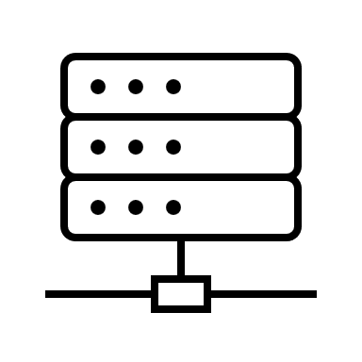
Fork
Fork
Fork Sync/Pull Request
원본
(upstream)
복사본
(origin)
push/pull
Clone
로컬

Slide 27
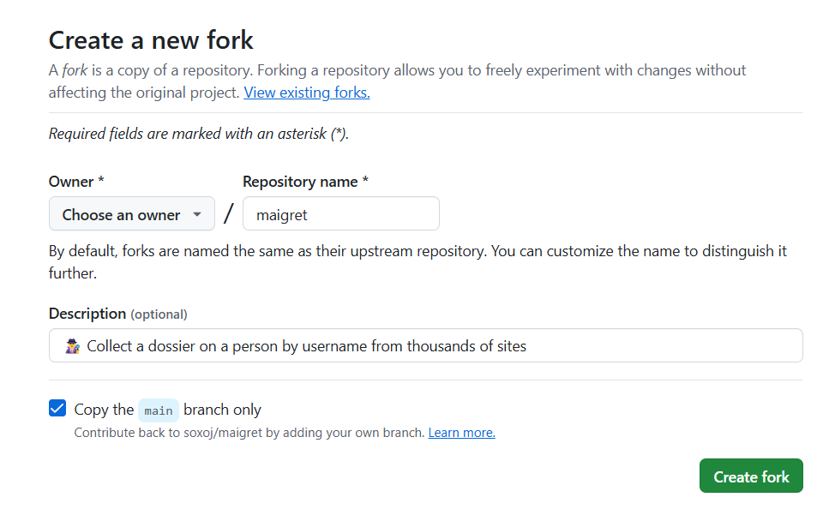
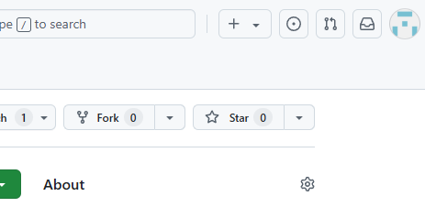
Fork
main 브랜치만 가져올지 말지 선택

Slide 28
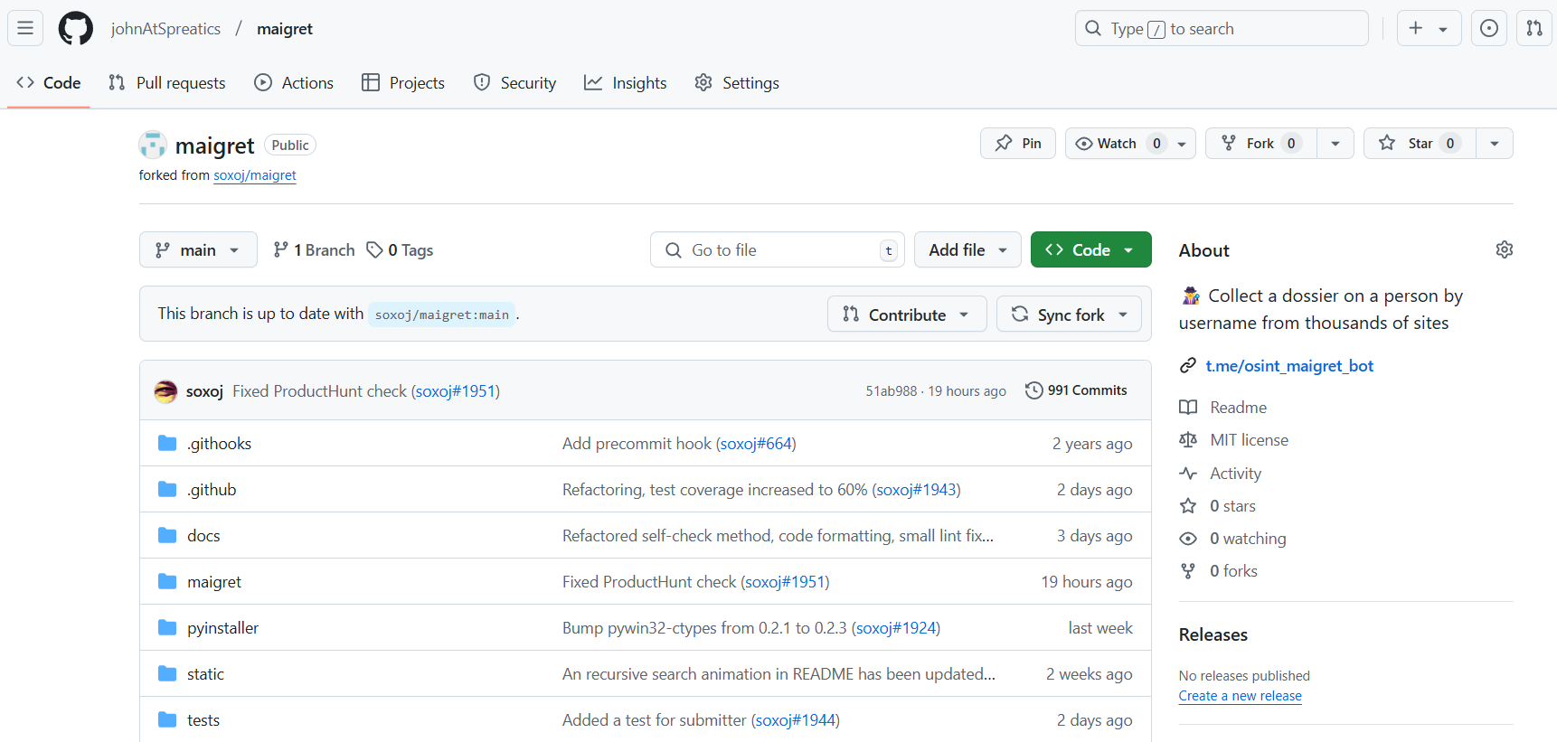
Fork

Slide 29
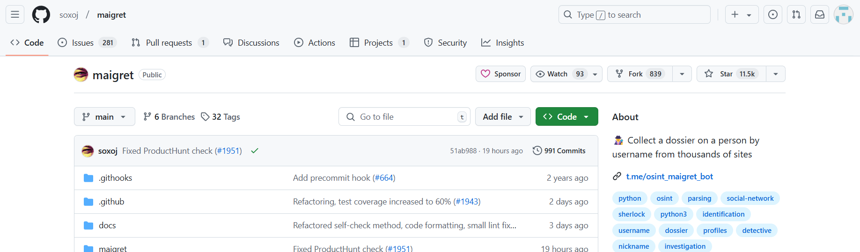
Fork
✔️ public 으로 설정된 Remote Repo.는 누구나 Fork 가능!
https://github.com/trending

Slide 30
3. Pull request

Slide 31
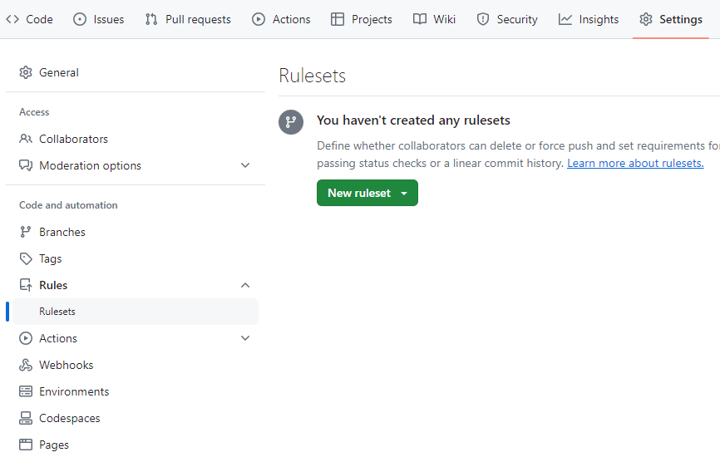
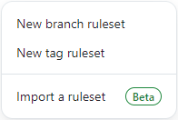
원격저장소 브랜치 규칙 생성하기
✔️ 규칙을 생성하여 내 원격저장소에 병합을 제한할 수 있음
✔️ 이는 무작위로 병합하여 코드가 오류나는 것을 방지

Slide 32
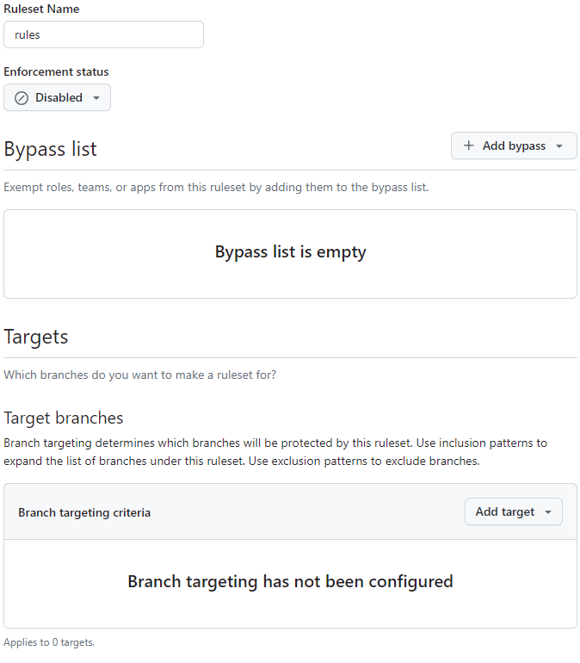
원격저장소 브랜치 규칙 생성하기
규칙의 이름
규칙의 사용 유/무
이 규칙에서 제외할 팀, 권한, 앱
이 규칙을 적용할 브랜치

Slide 33
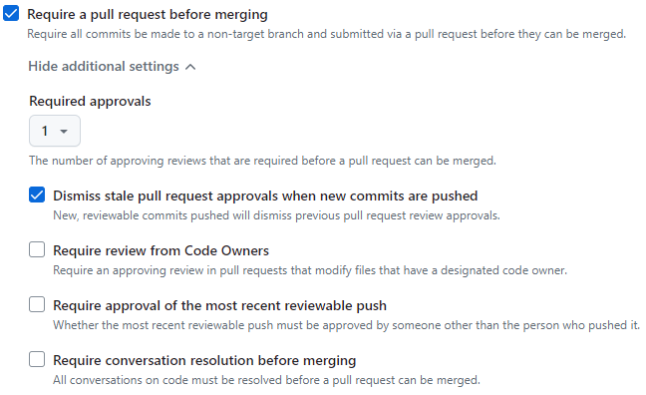
원격저장소 브랜치 규칙 생성하기
병합전 pull request를 사용
리뷰어에 등록된 사용자들이 승인을 해줘야 병합가능
리뷰어가 승인 후 병합전 코드가 변경 되었다면 다시 승인을 요청
파일의 코드 소유자가 있는 경우 해당 파일은 코드 소유자의 승인 필요
코드 작성자 외 다른 리뷰어가 승인
모든 리뷰가 해결 되어야 병합 가능

Slide 34
Pull Request 란?
💡 Merge를 수행하기 앞서 변동사항 체크 및 허락을 받는 것
✔️ 일반적으로 Forked Repo. -> Origin Repo. 로 Merge 할 때 사용
✔️ Collaborator 관계에서도 활용 가능
공유하는 Remote Repo.에 사용자 별로 Branch를 만들고, 사용자 Branch에서 main Branch로 Merge 요청을 할 때 이용 가능

Slide 35
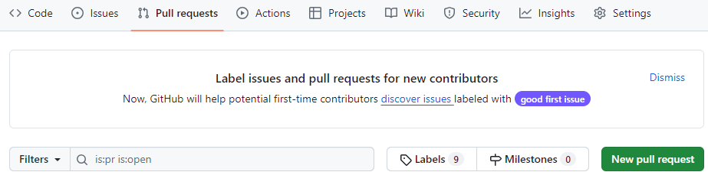
Pull request
✅ github에서 코드를 병합하는 방법
브랜치를 최근에 푸쉬했을때 github에 아래와 같은 메시지가 출력됨
그 외에 풀 리퀘스트 하고 싶다면 New pull request 클릭

Slide 36
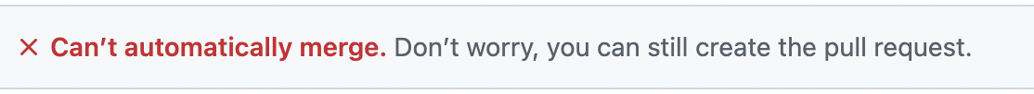
Pull request
✔️ compare에 있는 브랜치가 base의 브랜치로 병합된다는 뜻
✔️ 두 개의 브랜치가 병합되기 전 코드 상태를 자동으로 비교 시켜 줌
✔️ 메세지
Able to merge : 바로 merge가 가능
Can’t automatically merge : 충돌 발생으로 충돌 해결 후 merge 가능

Slide 37
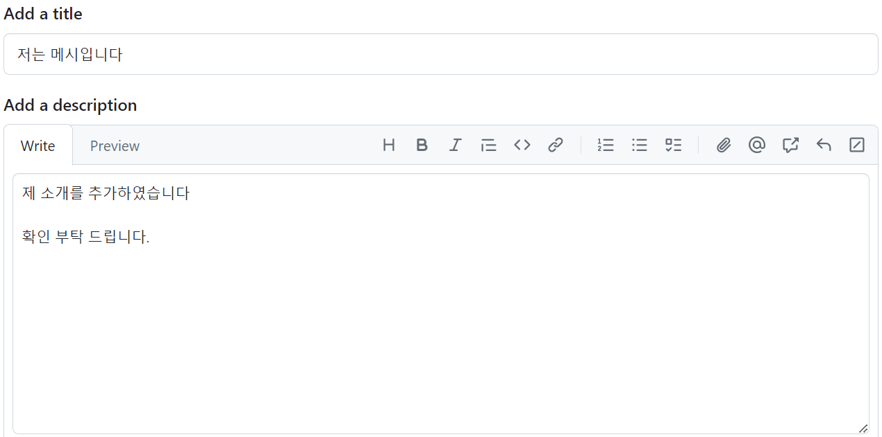
Pull request
풀 리퀘스트 제목
협업하는 동료에게 어떤 내용을 작업하였는지 적는곳

Slide 38
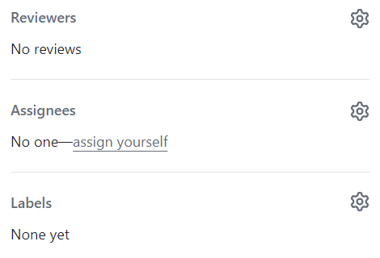


Pull request
동료들에게 해당 풀 리퀘스트에 대해 검토해 달라고 요청할 때 여기에 동료들을 추가함(선택사항)
해당 풀 리퀘스트 담당자 – 보통 본인(선택사항)
해당 풀 리퀘스트에 라벨 달아줄 때 사용(선택사항)
풀 리퀘스트 생성(일반적)
풀 리퀘스트 생성하지만 merge는 되지않음 pull request는 하지만 아직 작업 중이라는 뜻 보통 코드에 대해 여러명이 토론을 진행할때 사용

Slide 39
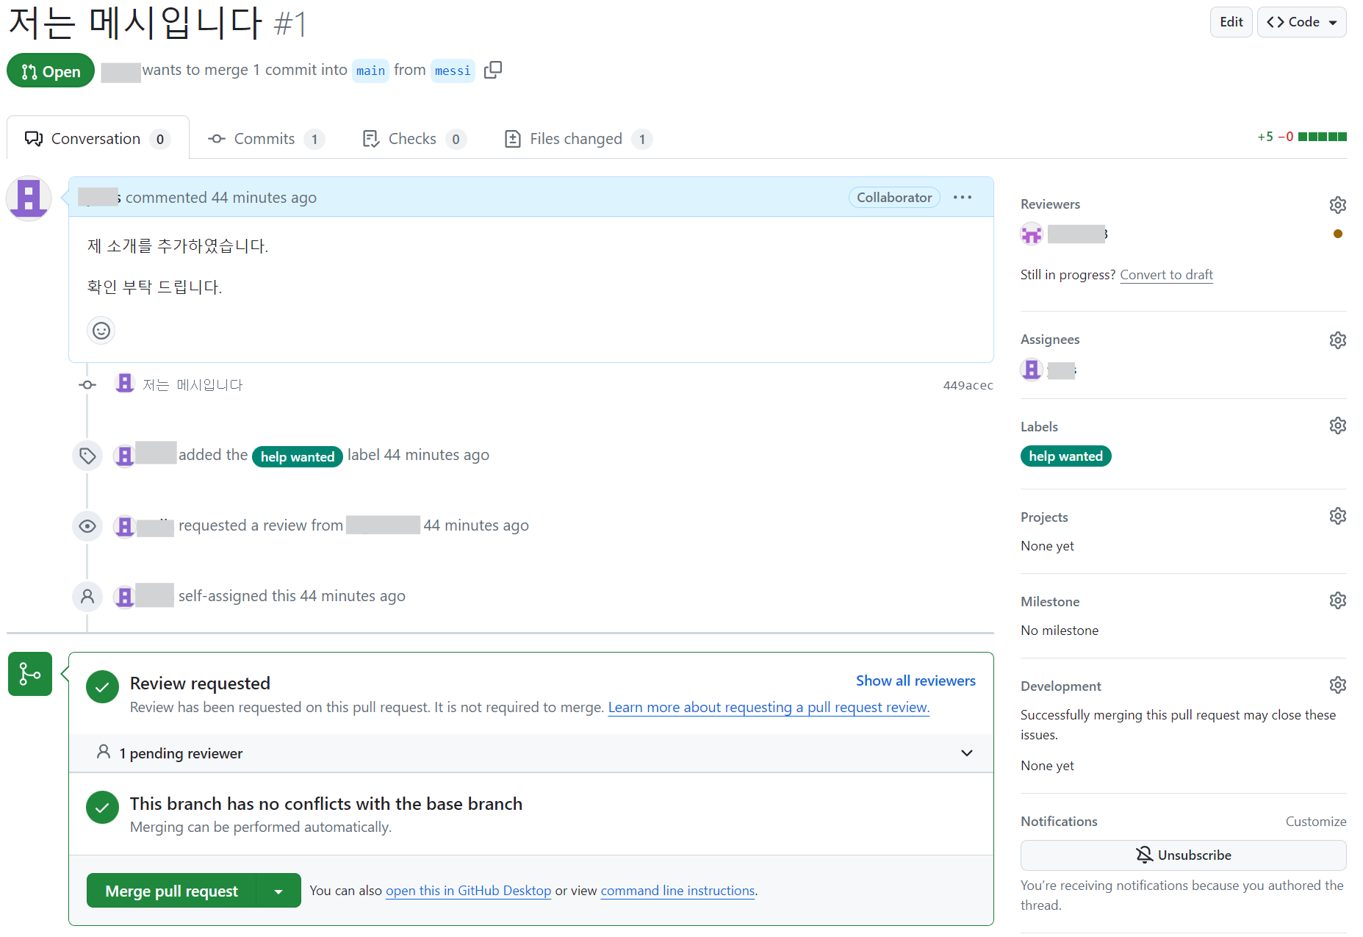
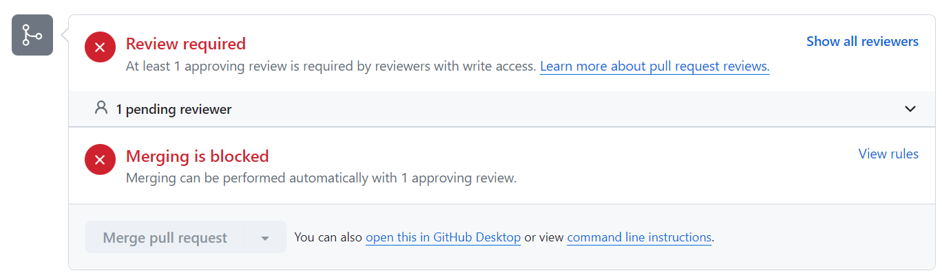
Pull request 생성(요청자)
pull request를 요청한 사용자의 화면
reviewer가 승인하지 않은 상태

Slide 40
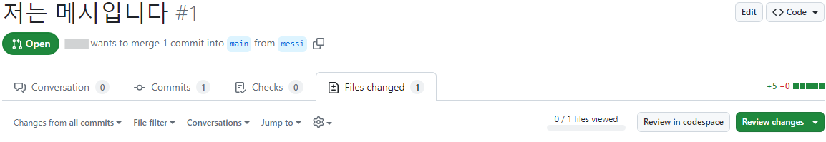
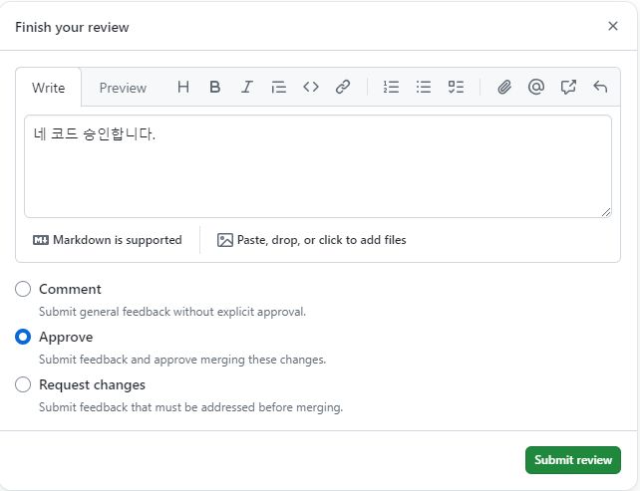
review 등록(리뷰어)
reviewer 화면
Comment : 단순히 코멘트만 남김
Approve : 변경사항 적용 승인
Request changes : 변경을 다시 요청(거부)

Slide 41
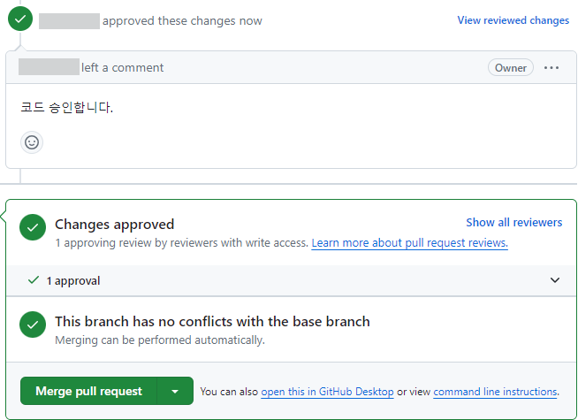
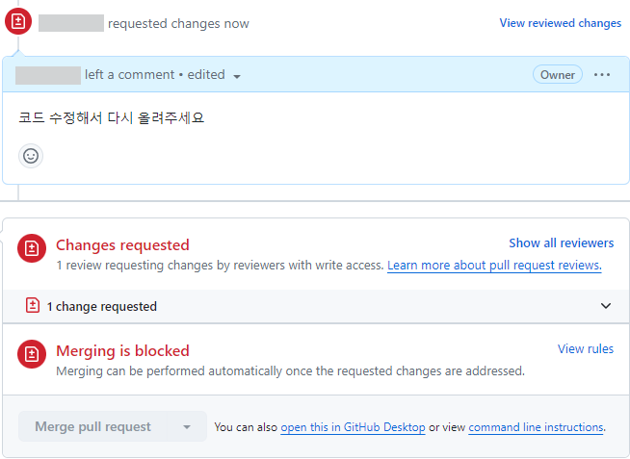
review 등록
승인 완료
승인 거부

Slide 42
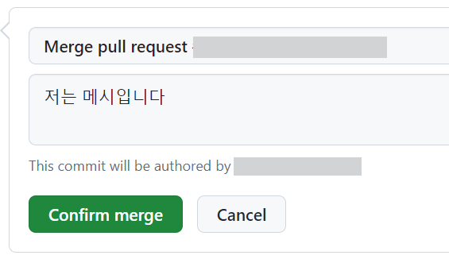
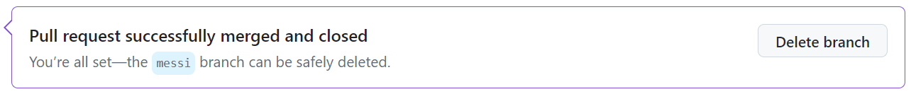
Pull request 완료
Merge pull request 버튼 클릭을 하면
Confirm merge 버튼이 나타남
병합한 브랜치는 삭제

Slide 43
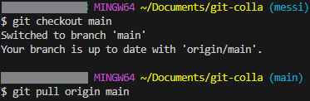
Pull request 완료
✔️ pull reques는 github에서 작업을 하였기 때문에 로컬저장소의 main 브랜치에는
반영되지 않았음
✔️ pull request가 완료 되면 로컬저장소 main 브랜치 이동 후 pull을 실행해서 코드를
최신화 해야함(매.우.중.요)
✔️ 팀원이 여러 명 이라면 병합을 모두 진행한 후 팀원들 모두 pull해야함

Slide 44
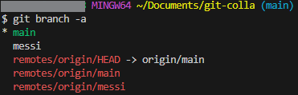

Pull request 완료
✔️ 현재 로컬저장소의 브랜치 목록을 조회하면 브랜치가 삭제가 안된 상태
✔️ 로컬저장소는 git branch –d 브랜치명으로 삭제하면 됨
✔️ 풀 리퀘스트 머지 후 삭제한 브랜치(Remote repo.)는 git push origin –d 브랜치명으로 삭제가 될 수 없음.
(이미 삭제한 상태이기 때문)
이때는 git fetch –p origin 명령어로 원격저장소의 브랜치를 동기화 시켜주면 됨.

Slide 45
4. Pull request 충돌

Slide 46
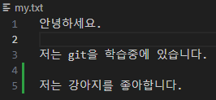
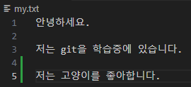
Pull request 충돌(conflict)
💡 충돌은 두 명 이상의 개발자가 Git에 작업한 같은 파일의 같은 부분을 수정할 때 생김
✅ pull request로 병합하기
현재 main브랜치에서 dog, cat브랜치 생성
dog브랜치 이동 후 my.txt 파일을 수정한뒤 git에 올리기
pull request를 이용하여 main브랜치에서 dog브랜치 병합(dog브랜치 삭제)
병합 완료 후 cat브랜치로 이동
cat브랜치에서 my.txt파일을 수정한뒤 git에 올리기
pull request를 이용하여 main브랜치에서 cat브랜치 병합 시도

Slide 47
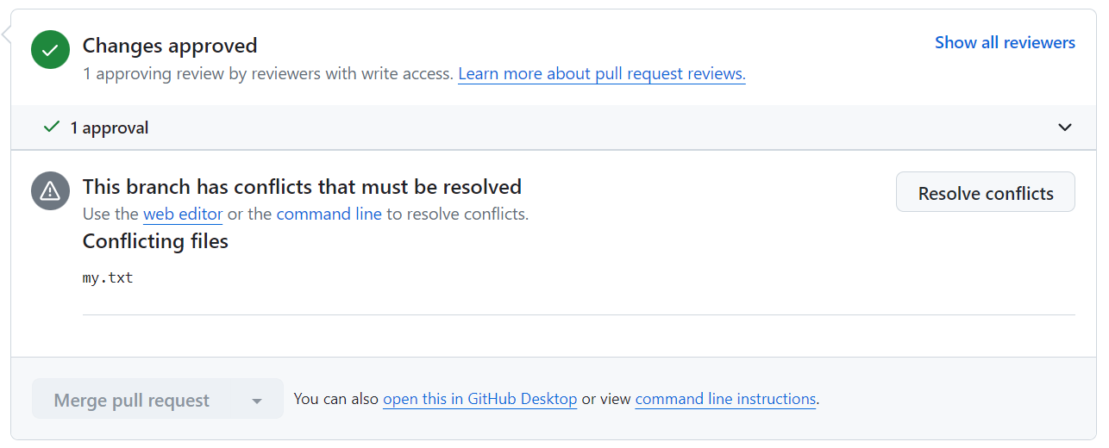
Pull request 충돌
✔️ 충돌때문에 병합을 자동으로 처리하지 못함
✔️ 간단한 해결이 가능한 경우
Github에서 해결 가능

Slide 48
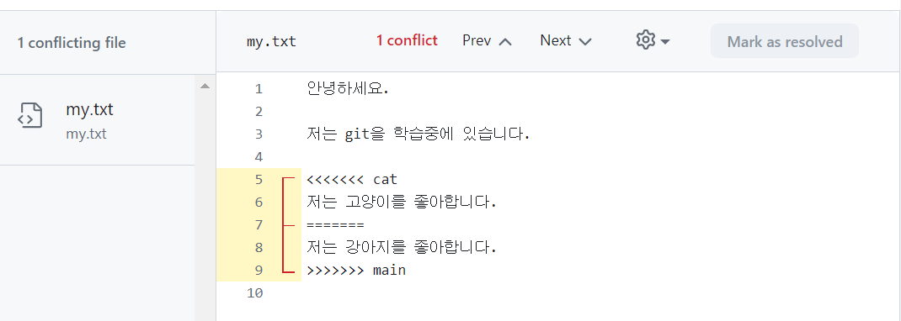
Pull request 충돌 해결하기
충돌개수
충돌이 여러 개 일경우 화살표를 이용하여 이동
병합을 시도한 브랜치
기준이 되는 브랜치
✔️ >>>>>, <<<<<, ===== 을 지워서 코드수정
✔️ 충돌을 모두 해결 후 Mark as resolved 버튼 클릭

Slide 49
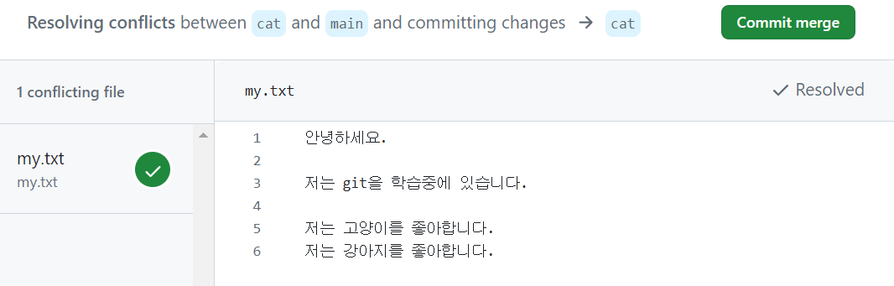
Pull request 충돌 해결하기
✔️ 충돌이 해결되면 Commit merge 버튼이 활성화됨
✔️ 이후 작업은 pull request merge와 동일

Slide 50
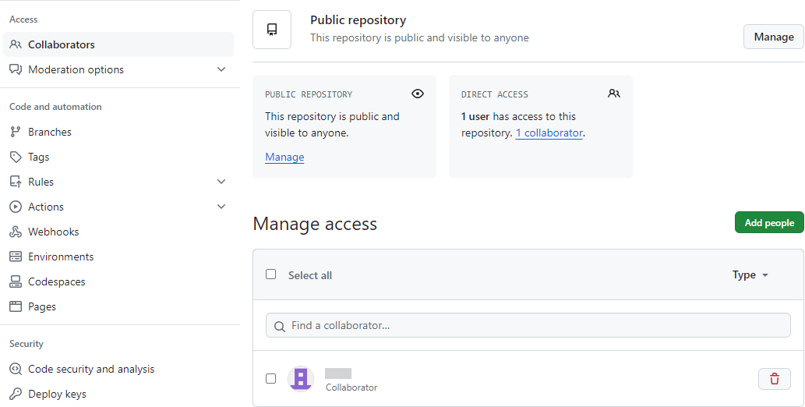
협력자 삭제하기
✔️ Settings → Collaborators 에서 권한 삭제

Slide 51
5. 원격저장소 복제 (fork 추가 내용)

Slide 52
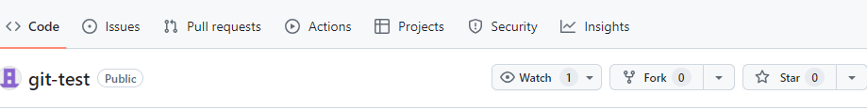
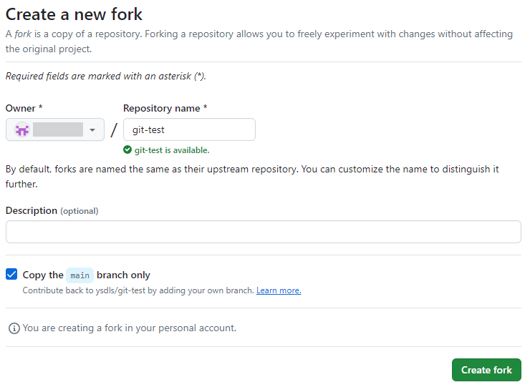

원본저장소 복제하기
✔️ 복제를 하려는 원본 원격저장소 Git 주소로 이동
Fork클릭
🔎 복제가 완료된 복제 원격저장소에는
forked from 원본 git 저장소 이름이 적혀있음
복제 원격저장소 생성
Notes:
=> 학생들한테 내 깃 저장소 주소 알려주기

Slide 53
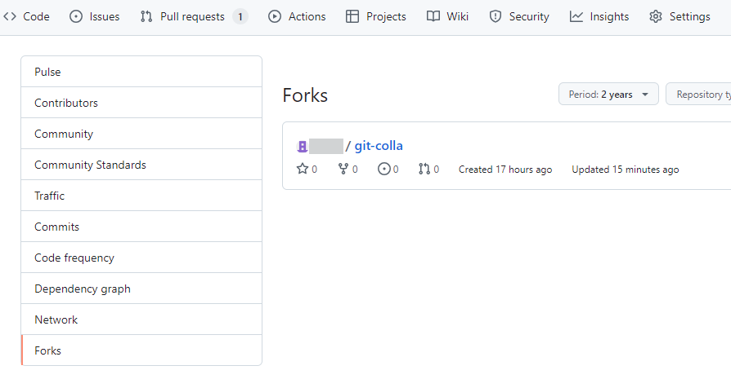
원본저장소에 fork확인하기
✔️ 원본 원격저장소의 Insights -> Forks 에 접근하면 누가 fork를 했고 update를 진행했는지 확인 가능

Slide 54
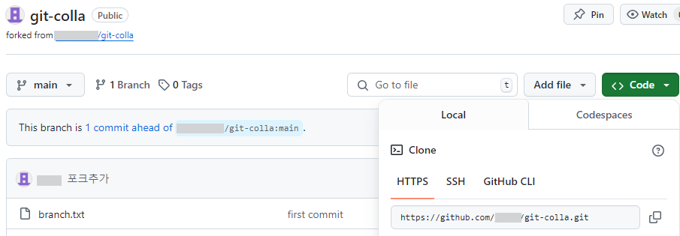
복제저장소 clone
✔️ 복제한 원격저장소를 git clone을 이용하여 로컬저장소로 코드를 가져옴
내 github로 가져온 복제 원격저장소

Slide 55
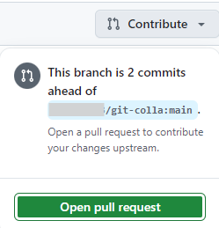
복제저장소 Pull request
✔️ 복제한 원격저장소에 본인이름.txt파일 생성 후 푸시
✔️ 복제 원격저장소의 Contribute 또는 메뉴의 Pull request 접속

Slide 56
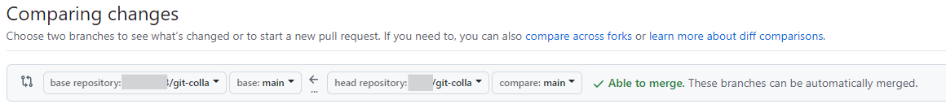
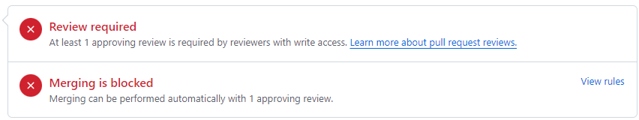
복제저장소 Pull request
원본 원격저장소와 복제한 원격저장소를 비교
✔️ 원본 원격저장소의 브랜치 규칙상 reviewer가 승인을 해야하므로 복제 원격저장소는 위와 같이 나옴

Slide 57
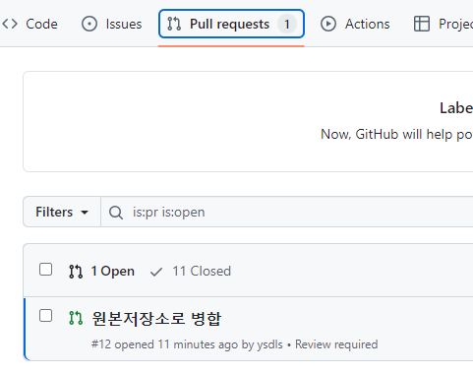
원본저장소에서 Pull request
✔️ 원본 원격저장소의 Pull requests에 접근하여 요청한 pull request를 클릭
✔️ 이후 작업은 pull request merge하는 것과 동일

Slide 58
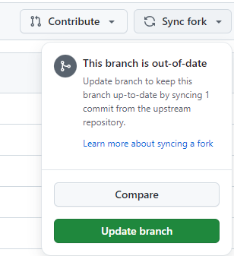
복제저장소 동기화
✔️ 원본 원격저장소에서 병합을 모두 완료하면 복제 원격
저장소에 Sync fork에 Update branch가 활성화

Slide 59
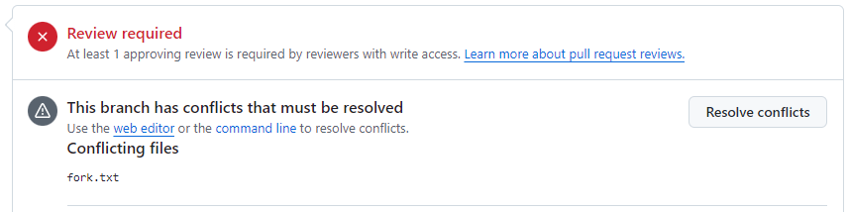
복제저장소 충돌
🔎 복제 원격저장소에서 충돌이 난 경우에도 pull request에서 했던 것 처럼 충돌 해결 후 진행

Slide 60
감사합니다

